Slide 1

Présentation GitHub
Un outil de collaboration puissant

Slide 2
Introduction - Gérer un projet
Comment gérez-vous actuellement un projet ?
• L’envoyer à travers un message sur Facebook, ... (Très mauvaise idée)
• L’envoyer par mail (Un peu moins)
• Utiliser une Dropbox, Google Drive, ... (Déjà mieux mais toujours risqué ou manque de fonctionnalités)
Solution : Utiliser un système de gestion de version décentralisé (Distributed Version Control System (DVCS)).

Slide 3
Un DVCS ? Distributed Version Control System
• Version Enregistre des « instantanés » du projet.
• Gestion Revenir en arrière, voir des différences, fusionner des modifications.
• Décentralisé Chacun
• a sa copie (avec son historique) sur son PC,
• peut mettre sa copie (et son historique) en ligne,
• peut récupérer sur son PC les copies et historiques disponibles en ligne,
• peut fusionner différentes copies (semi-)automatiquement.
• Projet n’importe quel répertoire (« dossier ») sur votre ordinateur. Donc n’importe quoi : Bureautique, LATE X, code, images, musique…

Slide 4

Et Git dans tout ça ?
Git a été créé en 2005 par Linus Torvalds (auteur de Linux) ; le plus connu et utilisé.
À l’origine, interface en ligne de commande.
Aujourd’hui : aussi des interfaces graphiques, dont GitHub Desktop.

Slide 5
C’est quoi GitHub?
un site web et un service de cloud qui aide les développeurs à stocker et à gérer leur code, ainsi qu’à suivre et contrôler les modifications qui lui sont apportées
une plateforme open source de gestion de versions et de collaboration
« la maison de tous les développeurs »: une communauté interconnectée de plus de 40 millions d’utilisateurs et des 29 entreprises du Global Fortune 50 qui utilisent GitHub Enterprise.
Notes:
GitHub est une société à but lucratif qui offre un service d’hébergement de référentiel Git basé sur le cloud. Essentiellement, il est beaucoup plus facile pour les individus et les équipes d’utiliser Git pour le contrôle de version et la collaboration.
Que vous soyez une communauté open source, une équipe de développement dans une entreprise, un étudiant ou un développeur individuel, derrière chaque utilisateur on trouve le travail de millions d’autres développeurs qui mutualisent une bonne partie de leurs travaux. Ces travaux mutualisés ce sont des milliards de lignes de code open source écrites et partagées via GitHub. En tant que « maison » de la plus grande communauté mondiale de développeurs et de leur code, GitHub a la responsabilité d’aider l’open source à prospérer en donnant aux mainteneurs des logiciels libres les outils et le soutien dont ils ont besoin pour gérer, financer et sécuriser efficacement leurs projets.
L’interface de GitHub est suffisamment conviviale pour que même les codeurs débutants puissent profiter de Git. Sans GitHub, l’utilisation de Git nécessite généralement un peu plus de connaissances techniques et l’utilisation de la ligne de commande.
GitHub est si convivial, cependant, que certaines personnes utilisent même GitHub pour gérer d’autres types de projets – comme écrire des livres.
De plus, n’importe qui peut s’inscrire et héberger gratuitement un dépôt de code public, ce qui rend GitHub particulièrement populaire auprès des projets open-source.

Slide 6
Pourquoi utiliser GitHub?
Construire de meilleurs logiciels
Automatiser l'ensemble de votre workflow.
Sécuriser chaque étape du cycle de développement.
Redéfinir la collaboration.
Augmenter la vitesse de développement.
Plus de 50 millions de développeurs lui font confiance.
Notes:
Donnez du pouvoir à votre équipe. Transformez votre entreprise.
DevOps n'est qu'un début. Les grandes entreprises savent que la transformation dépend de la technologie, des personnes, de la culture et des processus, et GitHub aide les entreprises à rassembler tout cela en un seul lieu de travail.
Sécurité: Assurer une sécurité de bout en bout
- Sécurisez votre chaîne d'approvisionnement: Maintenir la sécurité et la conformité des composants open source
- Sécurisez votre code: Trouvez et corrigez les vulnérabilités du code dans le cadre de vos workflows
- Sécurisez le cycle de vie de vos logiciels: Créer et mettre en œuvre des politiques de sécurité et de conformité sous forme de code
« GitHub nous aide à garantir que nos contrôles de sécurité soient intégrés dans l'ensemble du processus de développement, et ce, dès la première ligne de code que nous écrivons. » Dow Jones Responsable de la Sécurité des Systèmes d'Information
DevOps: Une automatisation accrue, une livraison rapide et une amélioration continue
- Accélérer la livraison: Automatisez chaque étape de votre pipeline à l'aide d'un CI/CD natif GitHub, puissant et flexible.
- S'appuyer sur les meilleures pratiques: Vous pouvez utiliser les workflows établis par les leaders de l'industrie et la communauté des logiciels libres.
- Automatisation sécurisée à grande échelle: Appliquez et adaptez les politiques de manière cohérente dans toute votre organisation, avec une traçabilité de la source au déploiement.
« Grâce à GitHub Actions et à la CI/CD intégrée, nous pouvons développer, tester et déployer des logiciels directement sur GitHub. Cela a permis de réduire notre temps de développement de 80 à 10 minutes. » Architecte en ingénierie chez Pinterest
Collaboration(Innersource): Transformer la collaboration en innovation
-Construire comme une équipe: Travaillez de manière transparente dans toute votre organisation sur une plateforme conçue pour la collaboration.
- Transformez votre culture: Adoptez l'innersource et développez du code plus rapidement - en vous basant sur des stratégies open source éprouvées.
- Apprendre en construisant: Vous pouvez utiliser les KPIs soutenus par la communauté pour savoir sur quoi votre équipe travaille.
« Grâce à GitHub, nous pouvons désormais faire passer nos projets à un niveau supérieur. C’est ce qui nous plaît chez GitHub. Nous sommes désormais en mesure de créer des projets d’une toute autre dimension. Peu importe le niveau que l’on atteint seul. Ce qui compte, c’est l’excellence à laquelle on parvient grâce au partage et à la collaboration. » Responsable des communautés numériques chez Engie
Talent: Exploiter la plus grande communauté de développeurs
- Se connecter: Trouvez les experts dont vous avez besoin, puis faites en sorte qu'ils se sentent à l'aise avec la plateforme et les processus qu'ils connaissent et aiment.
- Rester connecté: Rehaussez votre profil en tant que responsable de l'open source et aidez votre équipe à travailler sur le code open source qui leur tient à cœur.
« GitHub est le meilleur outil de l'industrie et il est toujours à jour avec les dernières fonctionnalités. Nous voulons que les nouvelles recrues sachent que GitHub fait partie de notre chaîne d'outils, cela les rend enthousiastes à l'idée de nous rejoindre. » Responsable des technologies émergentes chez American Airlines

Slide 7
La transformation avec GitHub par les chiffres
40%
Réduction du temps d'intégration du développeur *
85%
Amélioration de la qualité du code et du temps de production *
45
Minutes économisées par jour, par développeur *
Enquête auprès 1800 développeurs de plusieurs sociétés qui utilisent GitHub depuis plus de 3 ans
https://resources.github.com/forrester/
Notes:
40% improvement in developer onboarding
45 minutes saved per day, per developer
85% improvement in code quality and production time
<3 months’ payback after go-live

Slide 8
Principes de Git

Slide 9
Concepts Git
• Espace de travail : les fichiers, répertoires... dans lesquels on travaille. Ils n’ont rien de spécial par rapport à d’autres dossiers sur l’ordinateur.
• Dépôt : espace de travail + historique, sur un ordinateur.
• Commit : ”version”, est le successeur d’une autre commit.
• Historique : la ”chaîne” de tous les commits, du plus ancien au plus récent.
• Dépôt distant : un dépôt qui se trouve chez GitHub.

Slide 10
Concept : le commit
Les illustrations non-sourcées viennent de https://git-scm.com/book

Slide 11
Actions
• Créer un dépôt sur GitHub.
• Cloner (faire une copie d’) un dépôt de GitHub sur son PC.
• Modifier/créer des fichiers (pas avec Git !).
• Ajouter un fichier modifié : il sera pris en compte dans le prochain commit.
• Faire un commit : créer une nouvelle version, qui contient tous les fichiers ajoutés. On y ajoute un commentaire (qui décrit les changements).

Slide 12
Action
• Consulter un historique.
• Push : envoyer ses nouveaux commits sur GitHub.
• Pull : récupérer des changements (qui ont été envoyés par quelqu’un d’autre) depuis GitHub.
• Merge : quand on Pull et qu’on a aussi des nouveaux commits sur son PC. Git essaye de fusionner automatiquement ; s’il ne sait pas le faire, il demande à l’utilisateur.

Slide 13
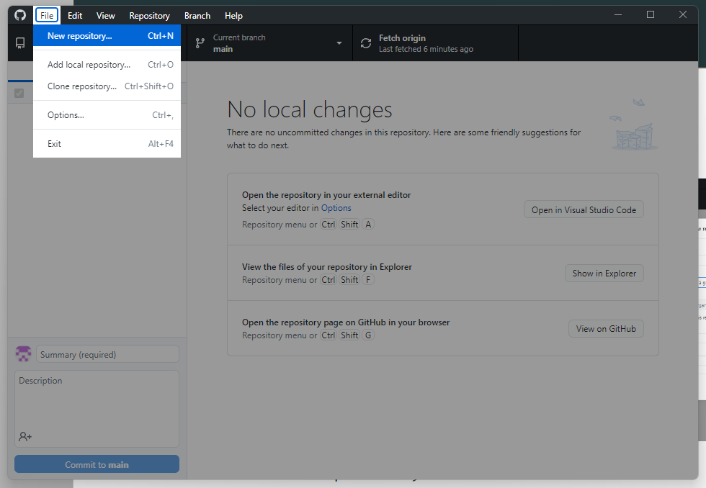
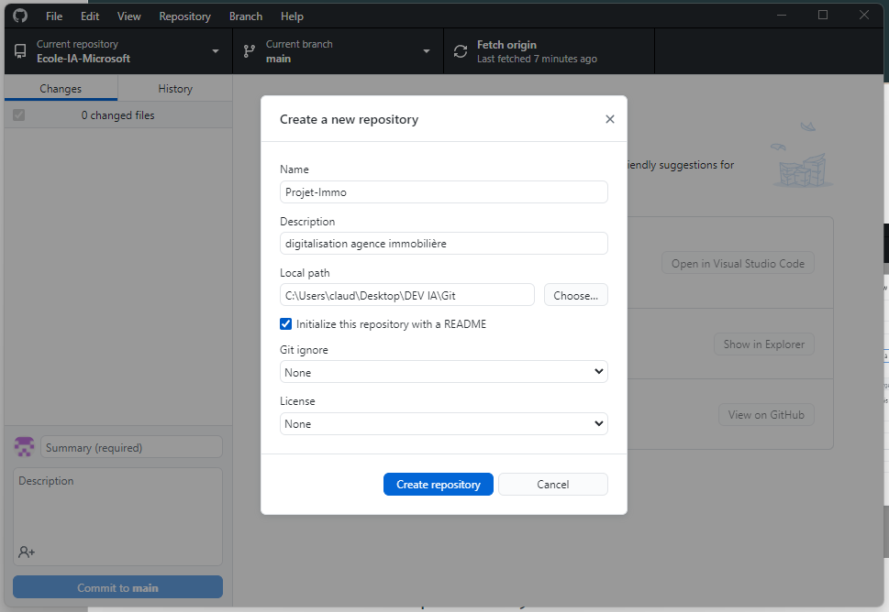
Créer un nouveau dépôt local

Slide 14
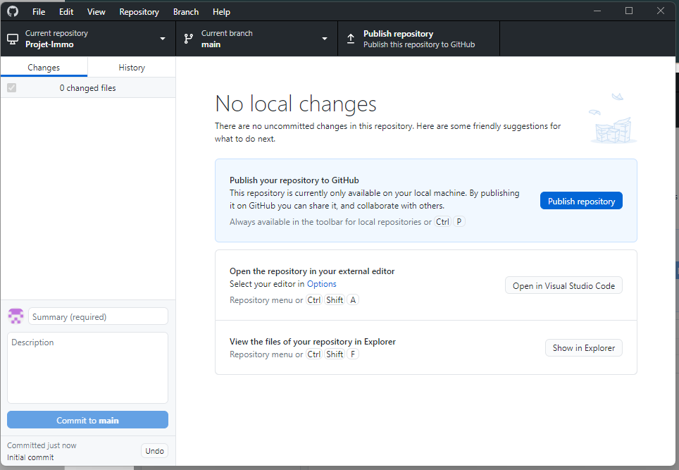
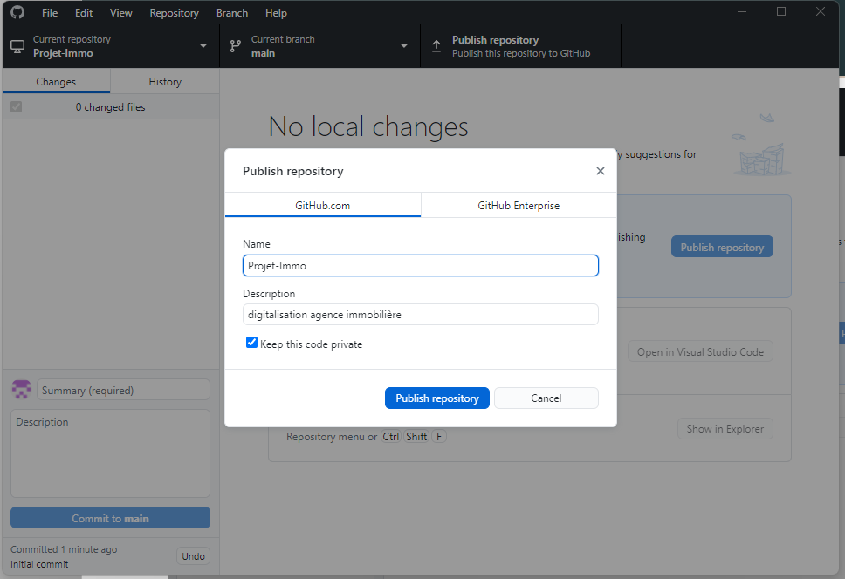
Publier un dépôt sur Github
Pour accéder au dépôt en ligne : Repository ! View on Github
Ctrl+Shift+G 15

Slide 15
Ajouter un collaborateur sur GitHub

Slide 16
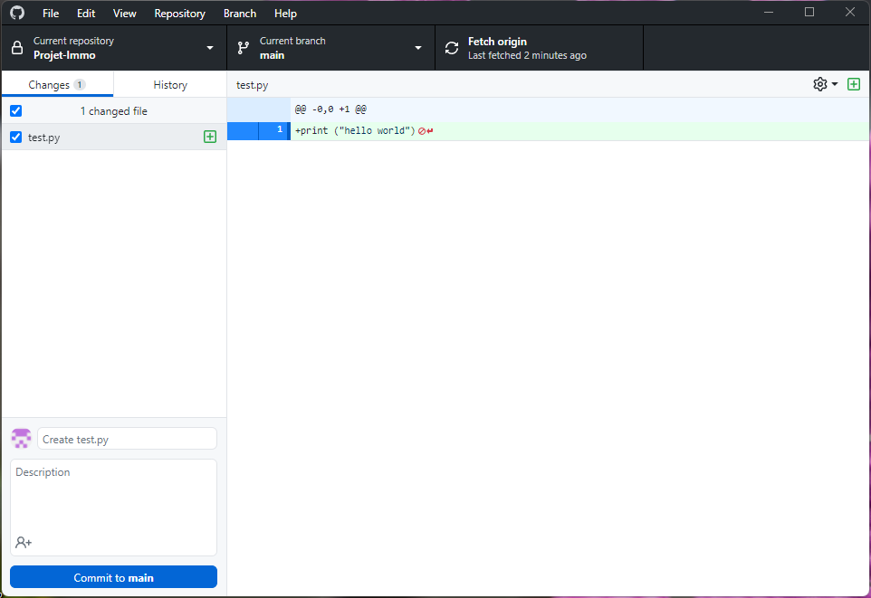
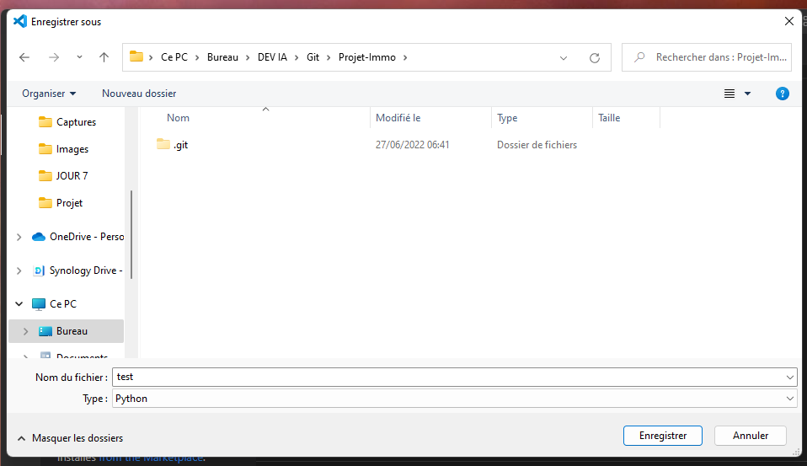
Ajouter des fichiers

Slide 17
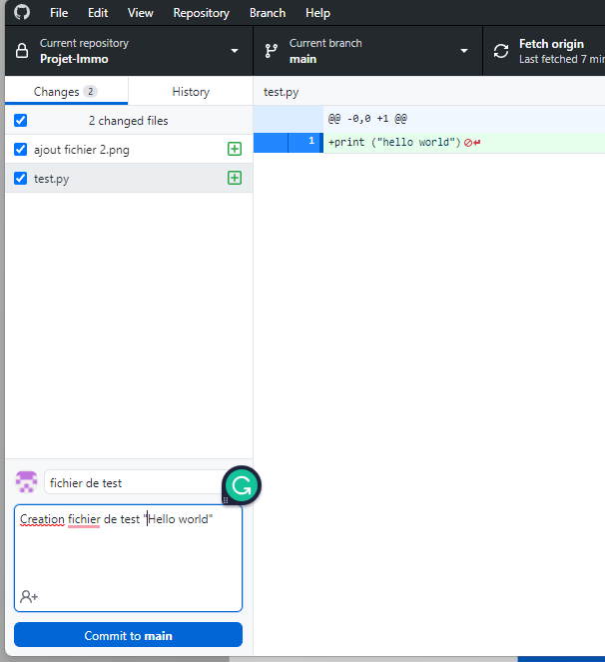
Créer un commit
Les commits sont ce qu’on appelle les modifications enregistrées sur GitHub
• Créer un commit sur base des fichiers ajoutés.
• Message de commit : décrit les changements effectués.

Slide 18
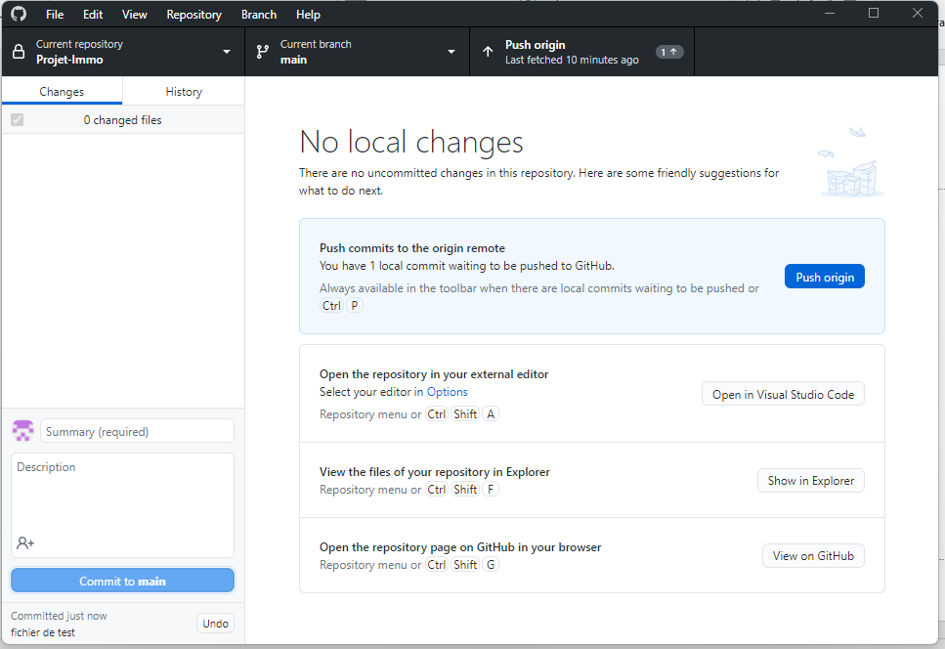
Push commit

Slide 19
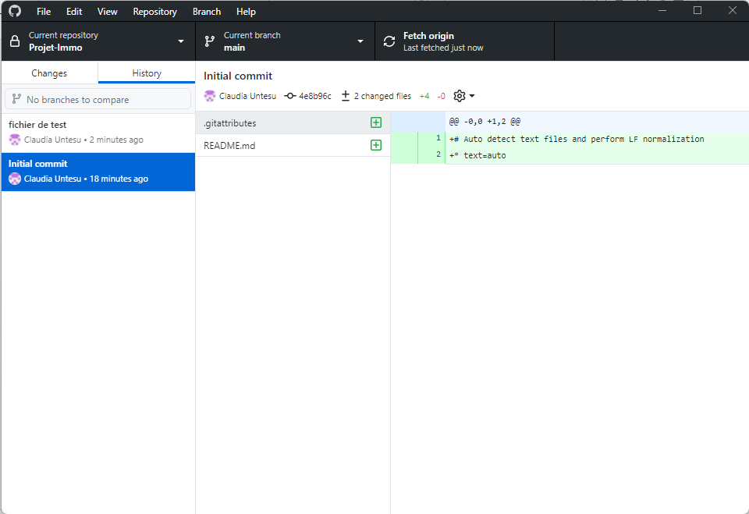
Visualiser l’historique

Slide 20
Méthodes de collaboration
Fork – Pull Request

Slide 21
Fork – Pull Request : Méthode de travail
Voir: https://help.github.com/articles/fork-a-repo/.

Slide 22
Forker un dépôt sur GitHub

Slide 23
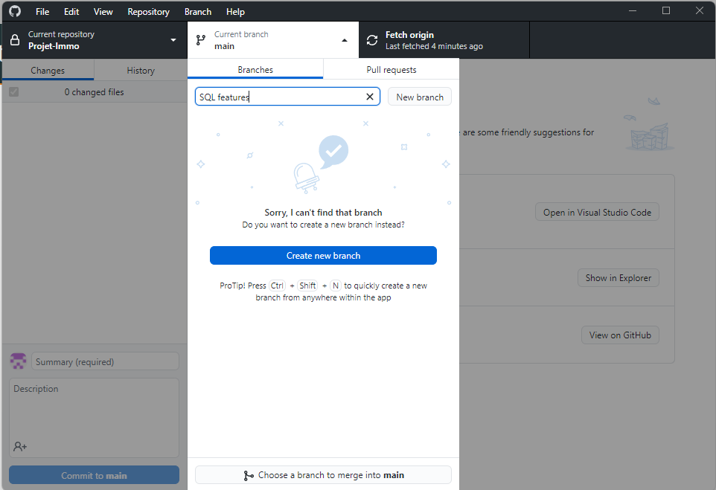
Créer une branche
Une branche est une nouvelle étiquette.
La branche par défaut est master.

Slide 24
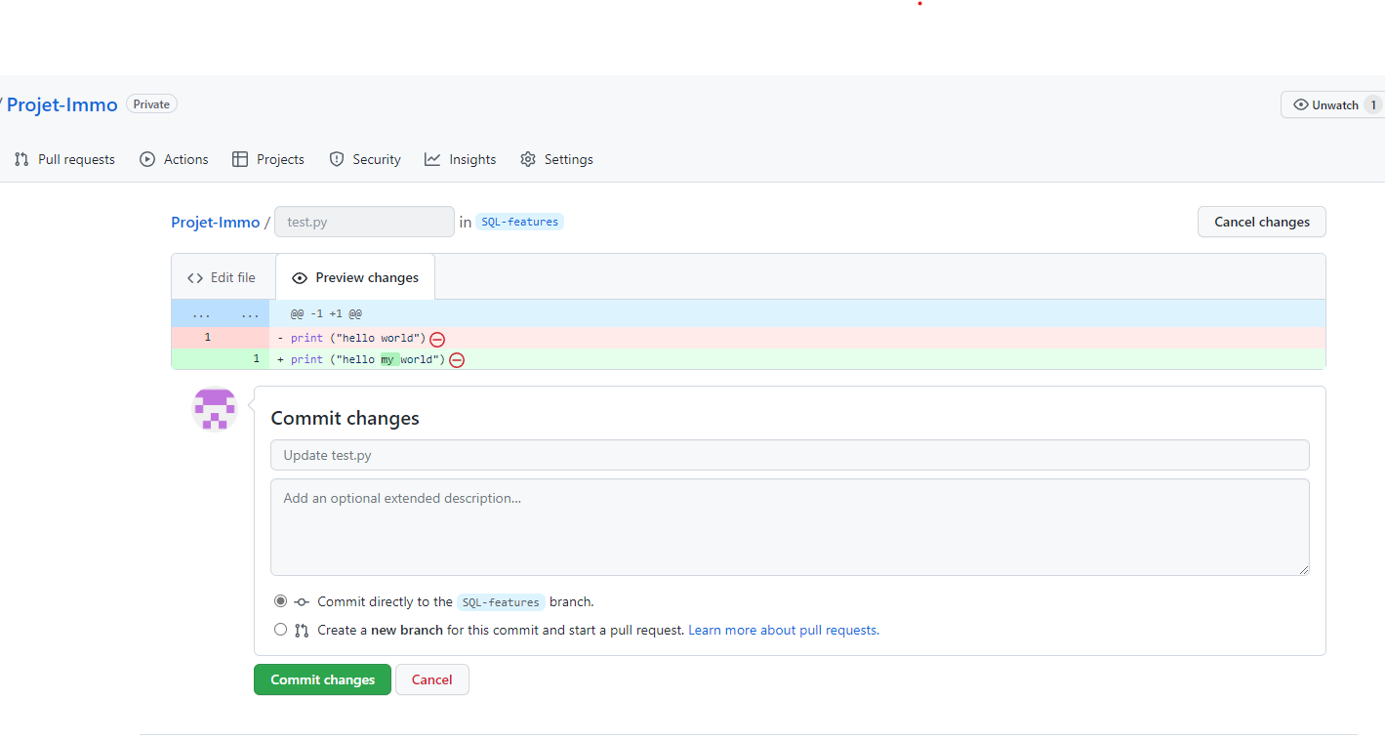
Modifier une branche
La nouvelle branche est une copie de la branche principale (main)
Permet des changements sans affecter la branche principale
Des autorisations seront nécessaires pour apporter des modifications à la branche principale

Slide 25
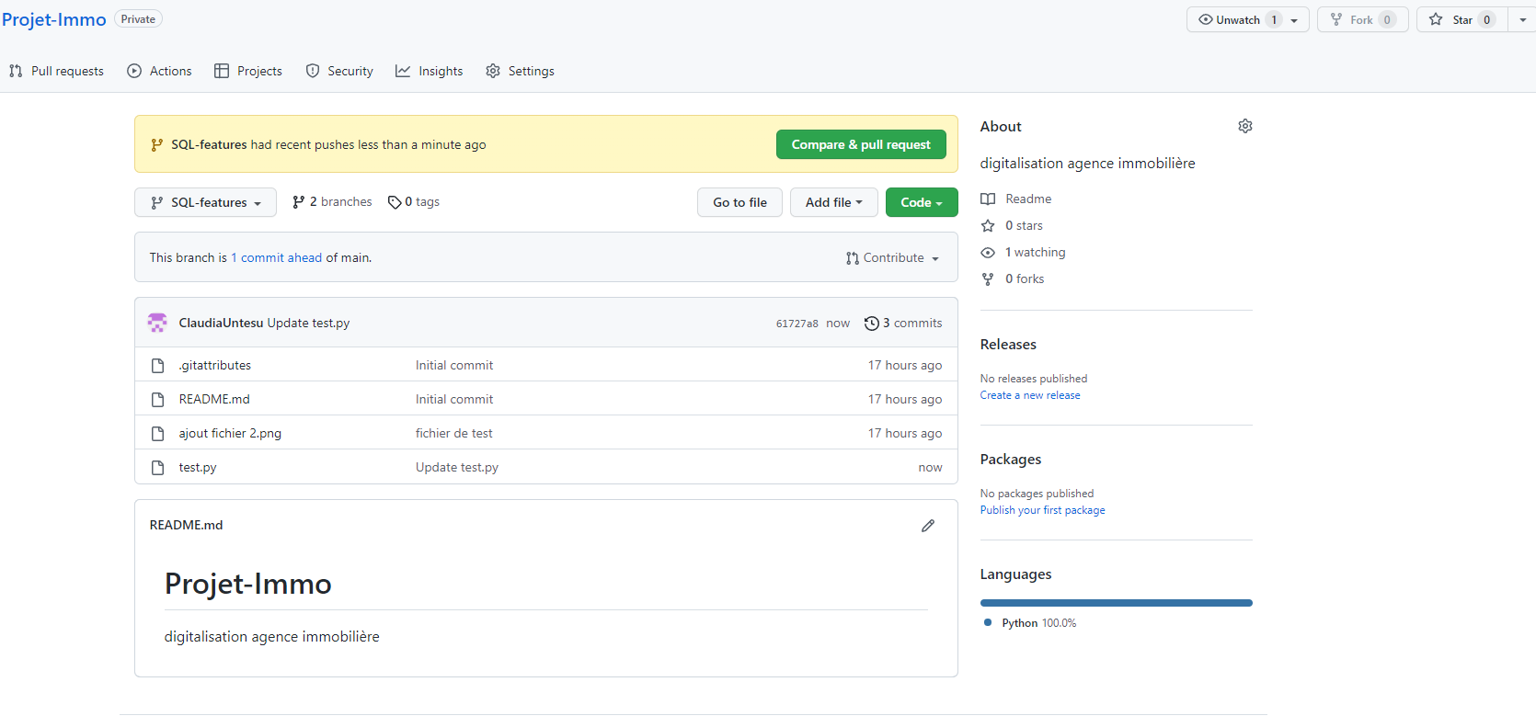
Modifier une branche
Pull request c’est le principal outil de collaboration sur GitHub
Pull request permette de voir les différences entre le projet original et une branche de fonctionnalité
Notes:
Pour proposer les modifications que vous venez d’apporter aux autres développeurs travaillant sur le même projet, vous devez créer une demande de retrait (Pull request). C’est ce qui rend le travail en commun sur les projets si facile, car c’est le principal outil de collaboration sur GitHub.
Les demandes de retrait vous permettent de voir les différences entre le projet original et votre branche de fonctionnalité. C’est ainsi que vous demandez à vos pairs de les réviser. Si les autres développeurs approuvent, ils peuvent fusionner la demande de retrait, ce qui appliquera ces changements au projet principal.
To make a pull request follow the steps below:
Cliquez sur Pull requests -> New pull request. Dans la section de l’Exemple comparisons , selectionnez the feature branch sur laquelle vous étiez en train de travailler.
2. Examinez les modifications une fois de plus et cliquez sur Create pull request. Sur la nouvelle page, écrivez le titre et fournissez une courte description de ce sur quoi vous avez travaillé pour encourager la fusion. Cliquez sur Create pull request .

Slide 26
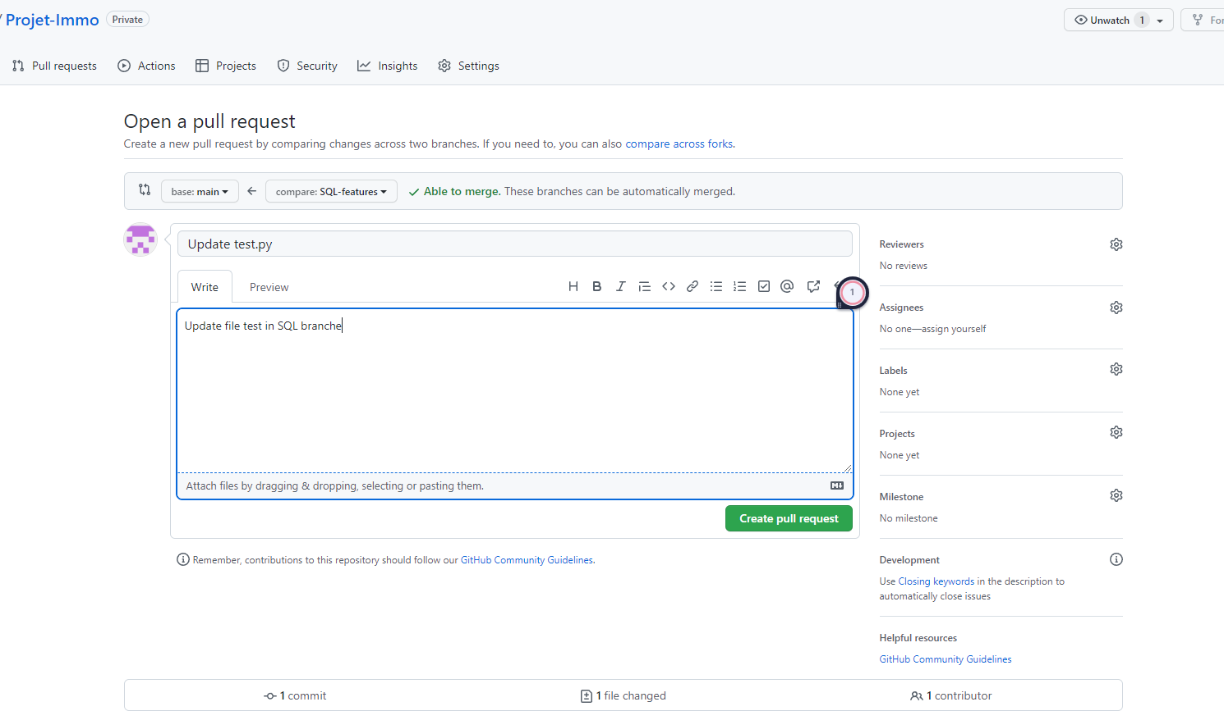
Modifier une branche

Slide 27
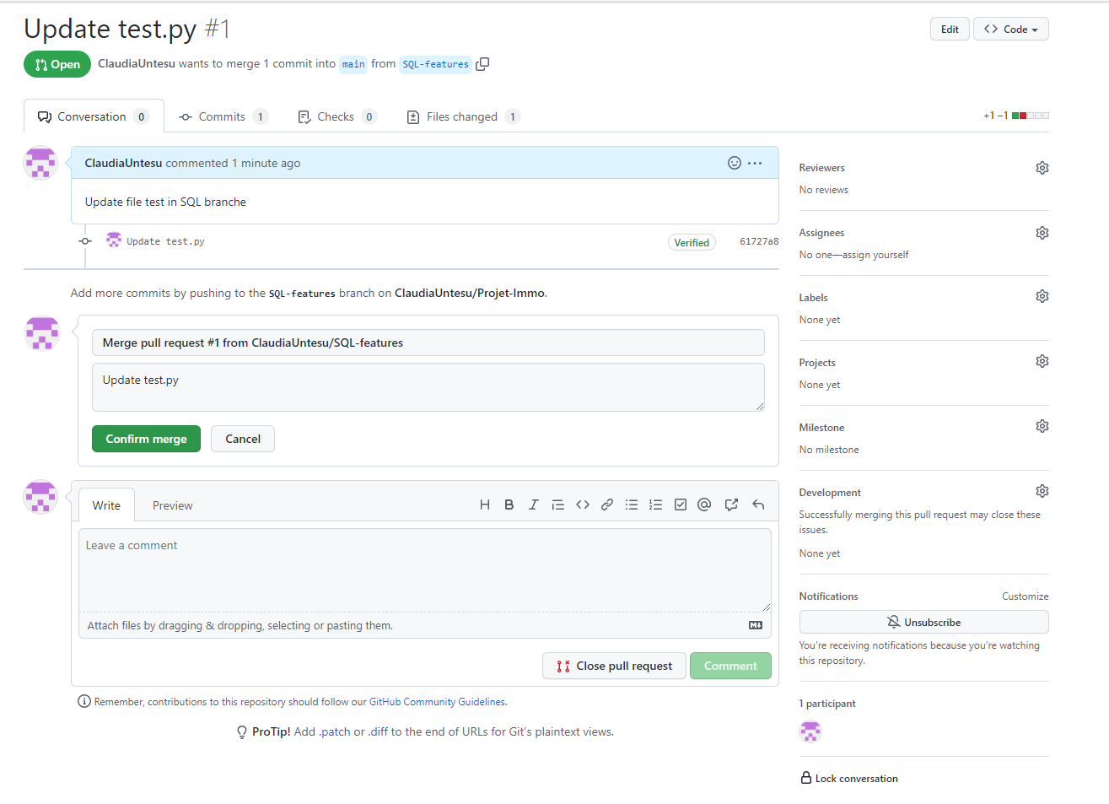
Modifier une branche

Slide 28
Démonstration de Github video

